Slide 2
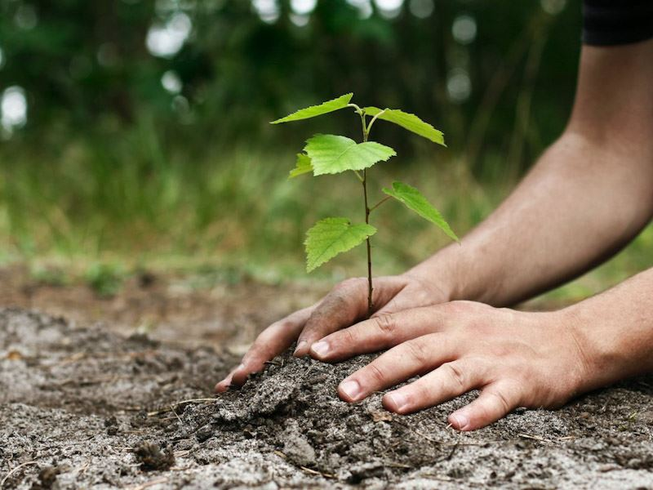
امیر سجاد منتظری هدش فعالیت : راهکاری برای حفاظت از محیط زیست

Slide 3
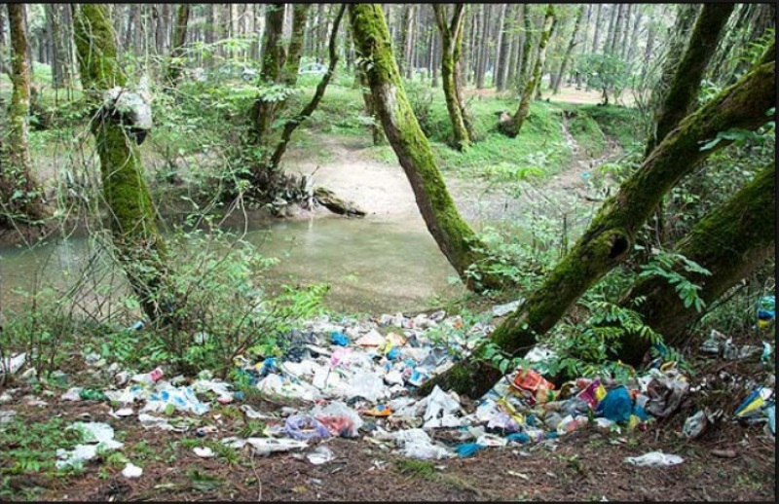
1 : آشغال نرختن
آشغال نریختن سبب می شود که جنگل ها رودها و دریاها کثیف نشوند

Slide 4
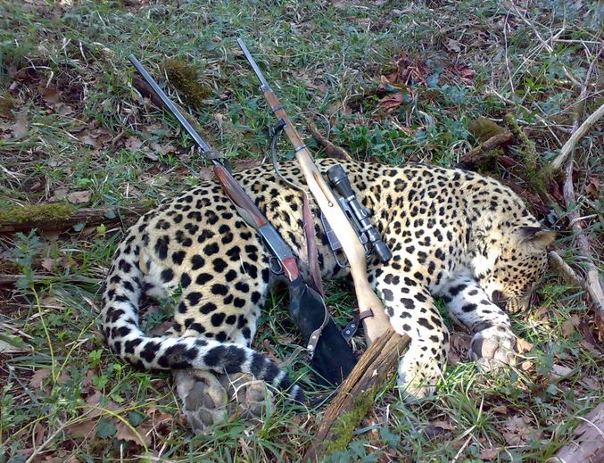
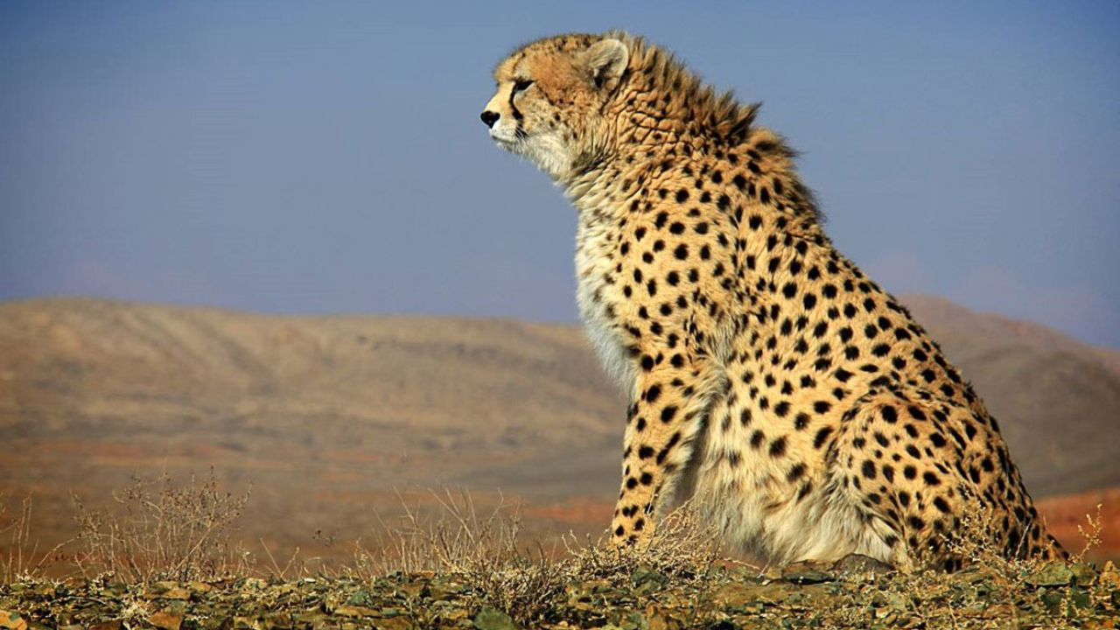
2 : شکار نکردن
شکار نکردن باعث می شود که نسل حیوانات منقرض نشود
و حیوانات بیشتری در کشورمان وجود داشته باشد .

Slide 5
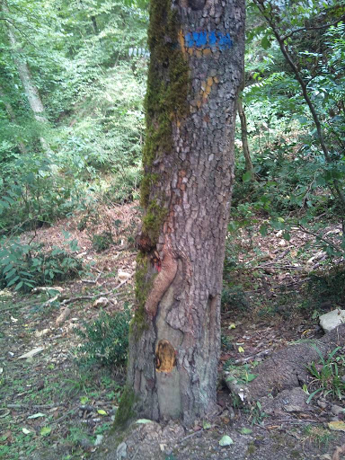
3 : روی درخت ها علامت نگذاریم
باعث آسیب دیدن درخت ها می شویم .

Slide 6
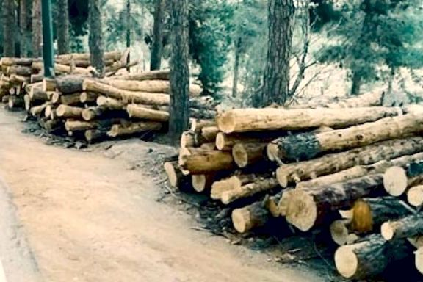
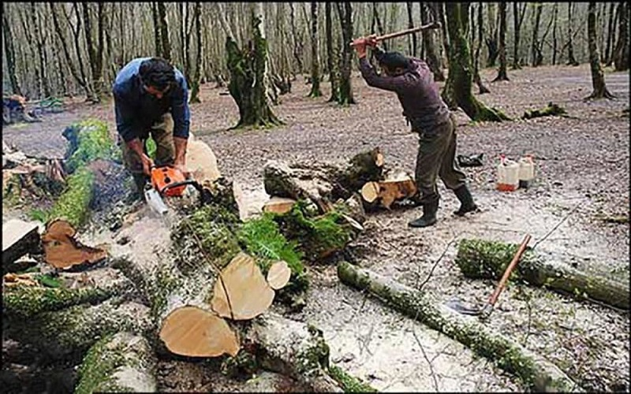
4 : قطع نکردن درخت ها
قطع کردن درخت ها باعث می شود که دیگر جنگلی وجود نداشته باشد و دیگر هوای پاکیزه و تمیز نداشته باشیم

Slide 7
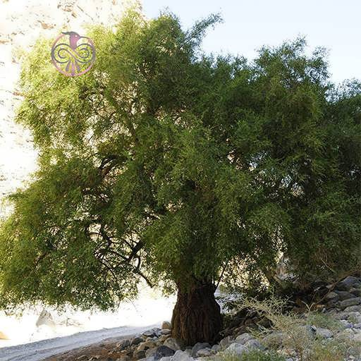
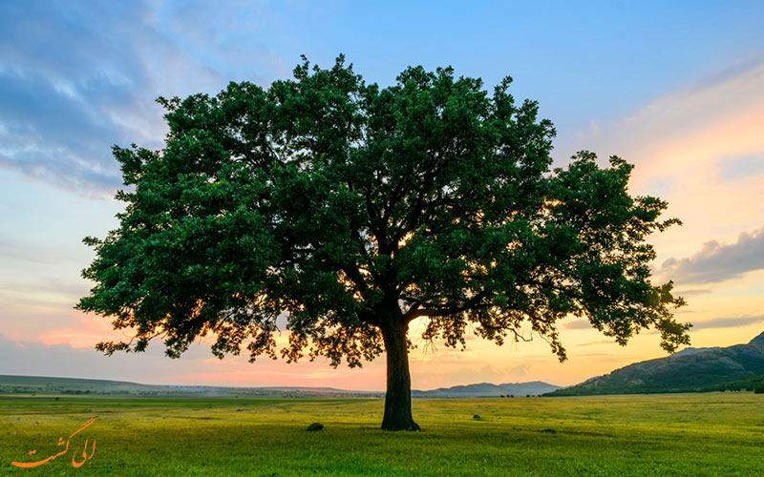
5 : به درختان آسیب نرسانیم
به درخت ها فشار نیاوریم .
روی شاخه ی آن ها آویزان نشویم .

Slide 8
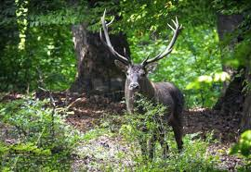
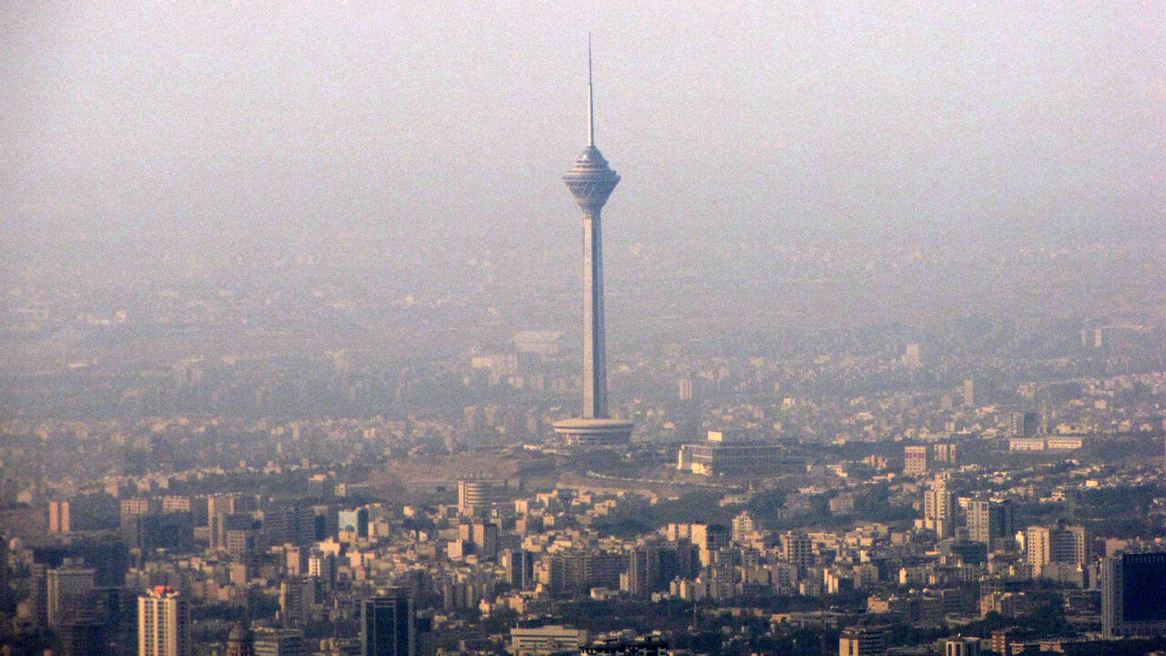
6 : به حیوانات آزار و اذیت نرسانیم
7 : هوارا آلوده نکنیم

Slide 9
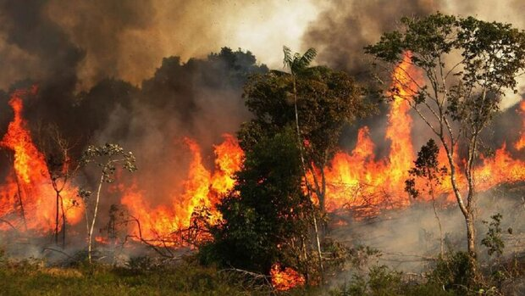
8 : کنار درخت آتش روشن نکنیم
زیرا باعث آتش سوزی می شود

Slide 10
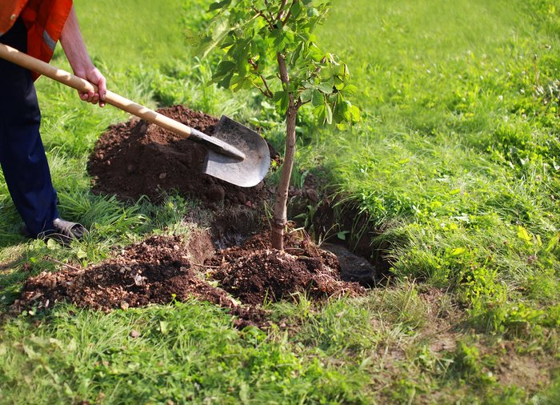
9 : درخت کاری کاشت در خت باعث زیبایی طبیعت و پاکیزه تر شدن هوا

Slide 11
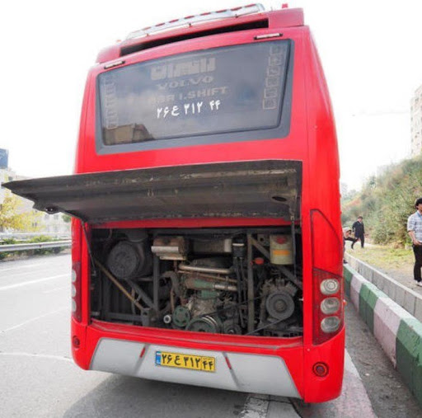
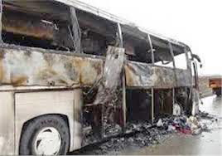
10 : بهبود حمل و نقل عمومی 11 : باز سازی اتوبوسهای فرسوده و نوسازی ناوگان حمل و نقل عمومی این کار ها باعث می شود آلودگی ها از بین برود .

Slide 12
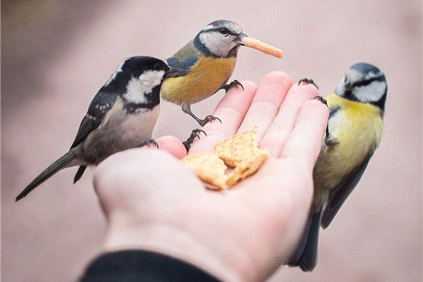
12 : در زمستان به پرندگان آب دون بدهیم .

Slide 13
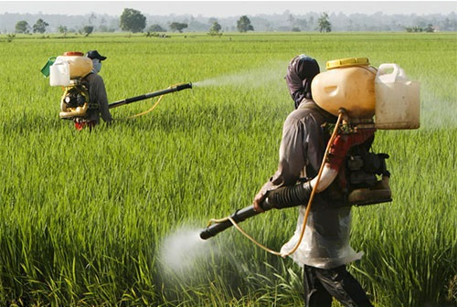
13 : در کشاورزی از سموم شیمیایی استفاده نکنیم .

Slide 14
( پایان تحقیق ) کاری از امیر سجاد AMSJ

